Slide 1
Criando um Cluster de Containers usando Docker – Docker Swarm
Alunos: Francis e Didier

Slide 2
Uma breve explicação dos Containers
Uma imagem é um pacote leve, autônomo e executável que inclui tudo o que é necessário para executar um software, incluindo o código, um tempo de execução, bibliotecas, variáveis de ambiente e arquivos de configuração.
Um container é uma instância de tempo de execução de uma imagem - o que a imagem se torna na memória quando efetivamente executada. Ele é completamente isolado do ambiente do host por padrão, apenas acessando arquivos e portas do host, se configurado para fazê-lo.
Os containers executam aplicativos nativamente no kernel da máquina host. Eles têm melhores características de desempenho do que máquinas virtuais que só têm acesso virtual aos recursos do host através de um hypervisor. Os recipientes podem obter acesso nativo, cada um executando em um processo discreto, sem mais memória do que qualquer outro executável.

Slide 4
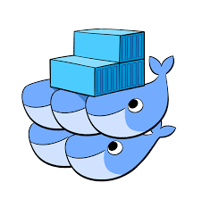
Docker swarm: é um gerenciador e orquestrador de cluster Docker. É a possibilidade que você tem de ter vários Docker engines atuando juntos para servir os contêineres com alta disponibilidade e escalabilidade.
Um dos objetivos do Docker Swarm é ser simples, como o ecossistema Docker em geral! Podemos concluir que Swarm é um conjunto de Docker Engines, usados para implantar serviços em larga escala e de forma profissional. Dessa forma é possível fazer balanceamento de carga, descoberta automática de novos serviços, escalar o ambiente em momento de alta demanda e resolver automaticamente caso de falhas em serviços em contêineres.
Quando você executa um Docker no modo “tradicional” você inicia contêineres com o comando docker container run, porém usando Swarm você passará a executar serviços, que na verdade são abstração de contêineres no ambiente de cluster.

Slide 5
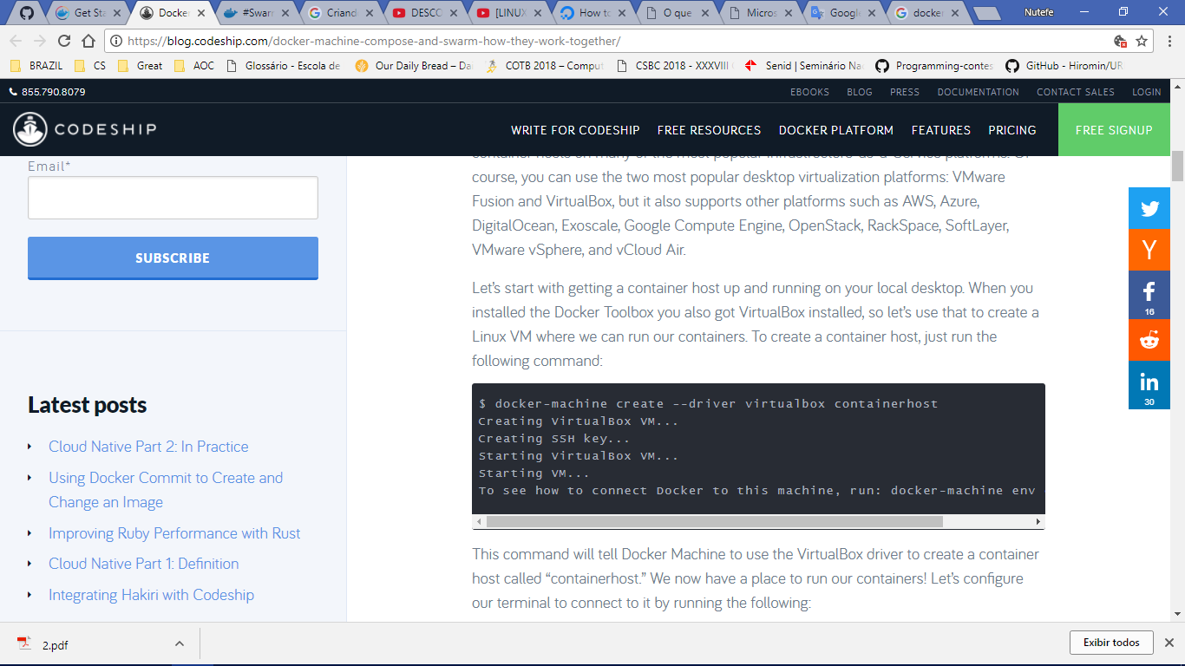
Criando um Cluster
Para criar um cluster, como pre-requisitos, é preciso :
- instalar o docker na sua maquina.
- instalar o VirtualBox
- instalar outros componentes extra do Docker : Docker-machine , Docker-Compose e o docker swarm.

Slide 6
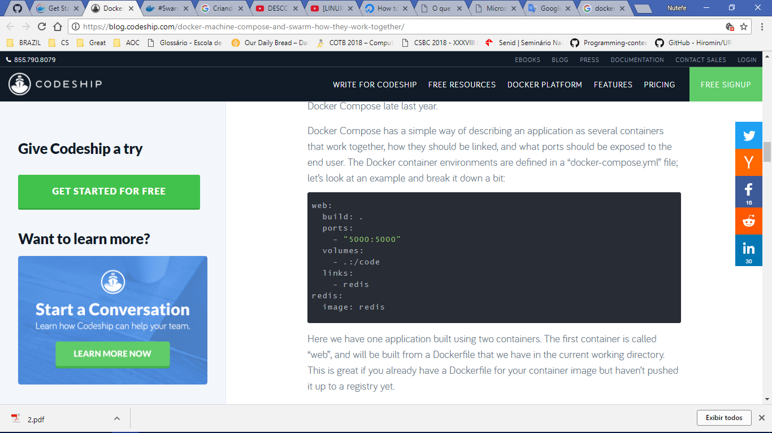
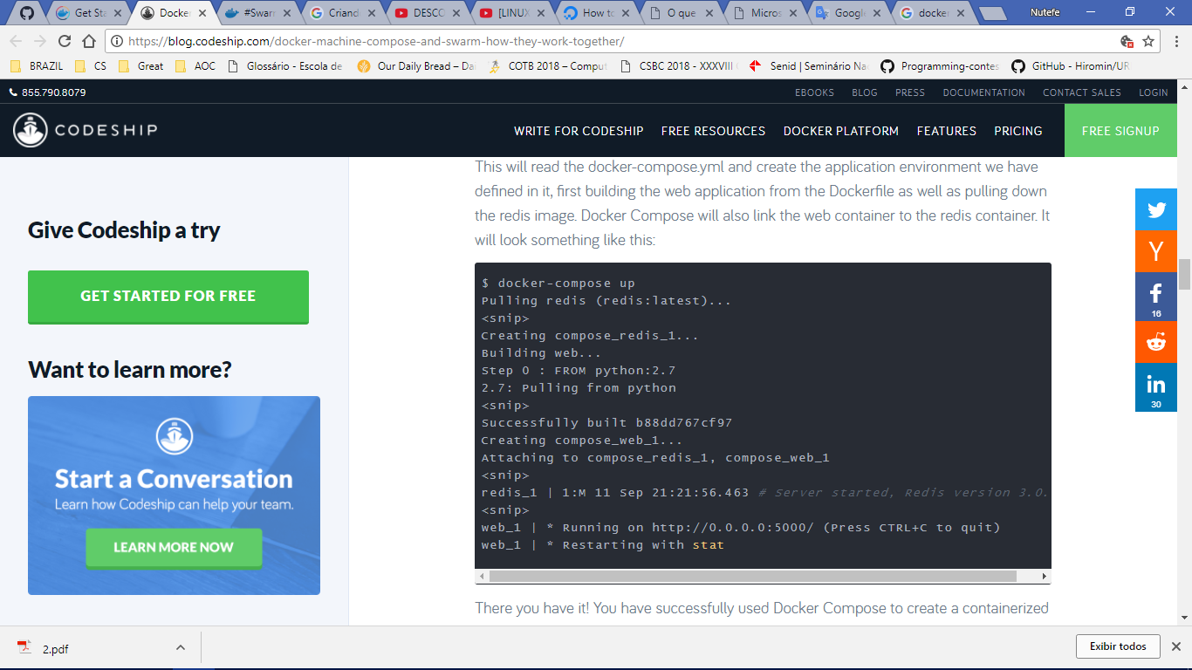

Slide 7
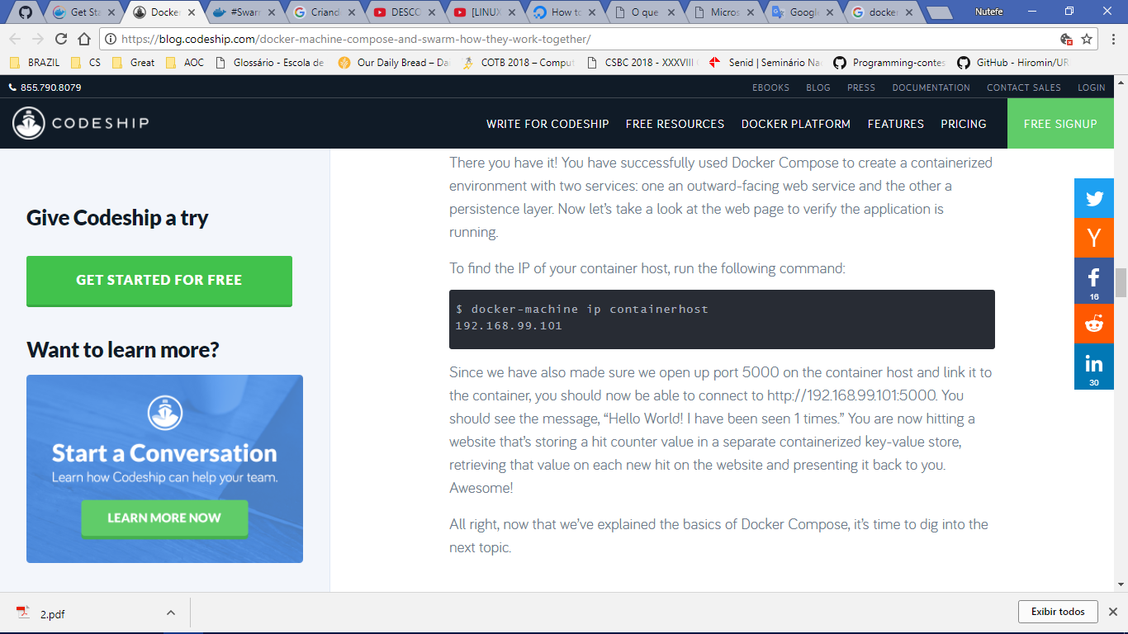
$ docker-machine create -d virtualbox --swarm --swarm-master --swarm-discovery token://YOURTOKENHERE swarm-máster
$ docker-machine create -d virtualbox --swarm --swarm-discovery token://YOURTOKENHERE swarm-agent-00
$ docker-machine create -d virtualbox --swarm --swarm-discovery token://YOURTOKENHERE swarm-agent-01
eval $(docker-machine env --swarm swarm-master)

Slide 8
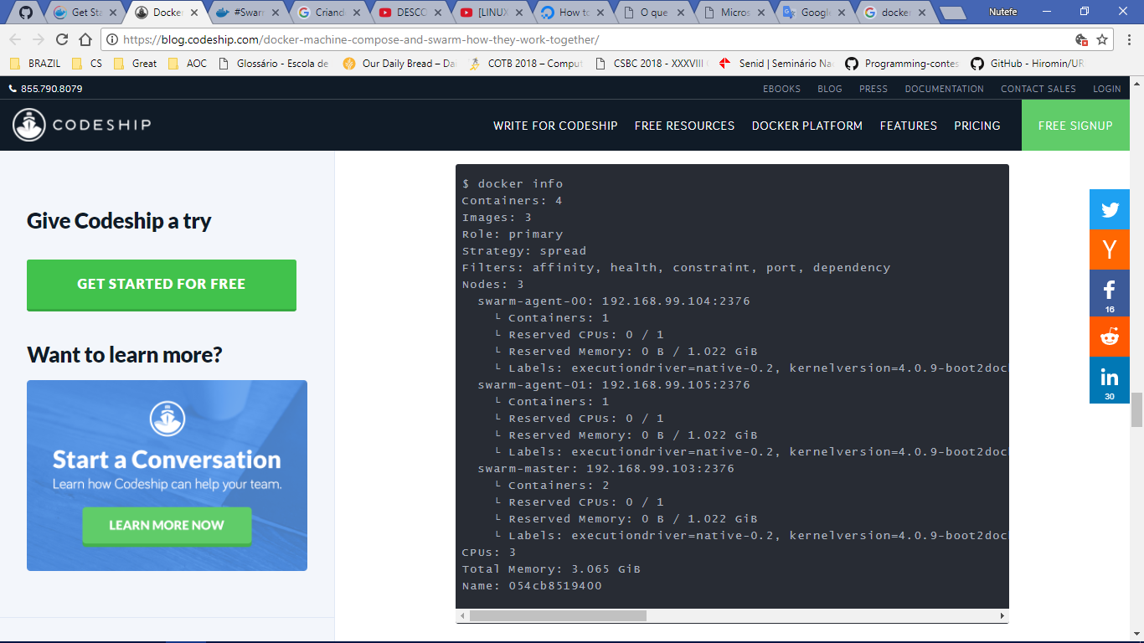

Slide 9
